Slide 1

Curso Android V4.0
Componentes e Interfaz 2
Emiliano Gonzalez
Pedro Coronel
2013

Slide 2
Parte 1 - Contenido
Framework y sus componentes
Layouts
Controles básicos II
Cuales son?
Como se definen?
Linear Layout
Relative Layout
Grid Layout
Frame Layout

Slide 3
Controles
En los próximos apartados vamos a hacer un repaso de los diferentes controles que pone a nuestra disposición la plataforma de desarrollo de este sistema operativo. Empezaremos con los controles más básicos y seguiremos posteriormente con algunos algo más elaborados.

Slide 4
Control RadioButton [API]
Un radio button puede estar marcado o desmarcado, pero se utilizan dentro de un grupo de opciones donde sólo una de ellas debe estar marcada. En Android, un grupo de botones RadioButton se define mediante un elemento RadioGroup, que a su vez contendrá todos los elementos RadioButton necesarios.
<RadioGroup android:id="@+id/gruporb"
android:orientation="vertical"
android:layout_width="fill_parent"
android:layout_height="fill_parent" >
<RadioButton android:id="@+id/radio1"
android:layout_width="wrap_content"
android:layout_height="wrap_content"
android:text="Opción 1" />
<RadioButton android:id="@+id/radio2"
android:layout_width="wrap_content"
android:layout_height="wrap_content"
android:text="Opción 2" />
</RadioGroup>

Slide 5
Control ToggleButton
Un control de tipo ToggleButton es un tipo de botón que puede permanecer en dos estados, pulsado/no_pulsado.
<ToggleButton android:id="@+id/BtnBoton2"
android:textOn="ON"
android:textOff="OFF"
android:layout_width="wrap_content"
android:layout_height="wrap_content" />

Slide 6
Control ImageButton
En un control de tipo ImageButton podremos definir una imagen a mostrar en vez de un texto, para lo que deberemos asignar la propiedad android:src.
<ImageButton android:id="@+id/BtnBoton3"
android:layout_width="wrap_content"
android:layout_height="wrap_content"
android:src="@drawable/ok" />

Slide 7
Imágenes, etiquetas y cuadros de texto
En este apartado nos vamos a centrar en otro componente básico imprescindible en nuestras aplicaciones: las imágenes (ImageView).

Slide 8
Control ImageView
El control ImageView permite mostrar imágenes en la aplicación. La propiedad más interesante es android:src, que permite indicar la imagen a mostrar.
<ImageView android:id="@+id/ImgFoto"
android:layout_width="wrap_content"
android:layout_height="wrap_content"
android:src="@drawable/icon" />

Slide 9
Checkboxes
Tras hablar de varios de los controles indispensables en cualquier aplicación Android, como son los botones y los cuadros de texto, en este nuevo apartado vamos a ver cómo utilizar otros dos tipos de controles básicos en muchas aplicaciones, los checkboxes.

Slide 10
Control CheckBox
Un control checkbox se suele utilizar para marcar o desmarcar opciones en una aplicación, y en Android está representado por la clase del mismo nombre, CheckBox.
<CheckBox android:id="@+id/ChkMarcame"
android:layout_width="wrap_content"
android:layout_height="wrap_content"
android:text="Márcame!" />

Slide 11
Layouts
Los layouts son elementos no visuales destinados a controlar la distribución, posición y dimensiones de los controles que se insertan en su interior. Estos componentes extienden a la clase base ViewGroup, como muchos otros componentes contenedores, es decir, capaces de contener a otros controles.

Slide 12
FrameLayout
Éste es el más simple de todos los layouts de Android. Un FrameLayout coloca todos sus controles hijos alineados con su esquina superior izquierda, de forma que cada control quedará oculto por el control siguiente (a menos que éste último tenga transparencia). Por ello, suele utilizarse para mostrar un único control en su interior, a modo de contenedor (placeholder) sencillo para un sólo elemento sustituible, por ejemplo una imagen.

Slide 13
Ejemplo

Slide 14
LinearLayout
Este layout apila uno tras otro todos sus elementos hijos de forma horizontal o vertical según se establezca su propiedad android:orientation.

Slide 15
Ejemplo

Slide 16
TableLayout
Un TableLayout permite distribuir sus elementos hijos de forma tabular, definiendo las filas y columnas necesarias, y la posición de cada componente dentro de la tabla.

Slide 17
Ejemplo

Slide 18
GridLayout
Este tipo de layout fue incluido a partir de la API 14 (Android 4.0) y sus características son similares al TableLayout, ya que se utiliza igualmente para distribuir los diferentes elementos de la interfaz de forma tabular, distribuidos en filas y columnas. La diferencia entre ellos estriba en la forma que tiene el GridLayout de colocar y distribuir sus elementos hijos en el espacio disponible.

Slide 19
Ejemplo

Slide 20
RelativeLayout
Este layout permite especificar la posición de cada elemento de forma relativa a su elemento padre o a cualquier otro elemento incluido en el propio layout. De esta forma, al incluir un nuevo elemento X podremos indicar por ejemplo que debe colocarse debajo del elemento Y alineado a la derecha del layout padre.

Slide 21
Ejemplo

Slide 22
Ejemplo en clase
En clase se desarrollará un pequeño ejemplo mostrando la utilización de los componentes básicos de una aplicación Android (textview, labels, buttons, etc), el ejemplo consiste en una calculadora básica de dos números enteros.

Slide 23
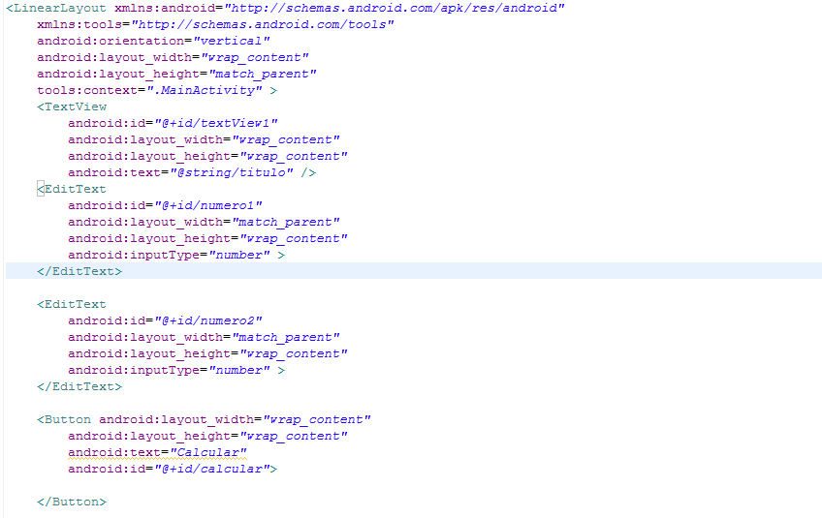
Ejemplo layout – calculadora básica

Slide 24
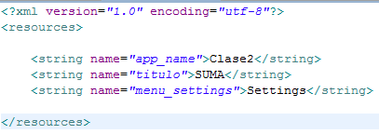
Definición de Strings necesarios

Slide 25

Código Java - Cabecera

Slide 26
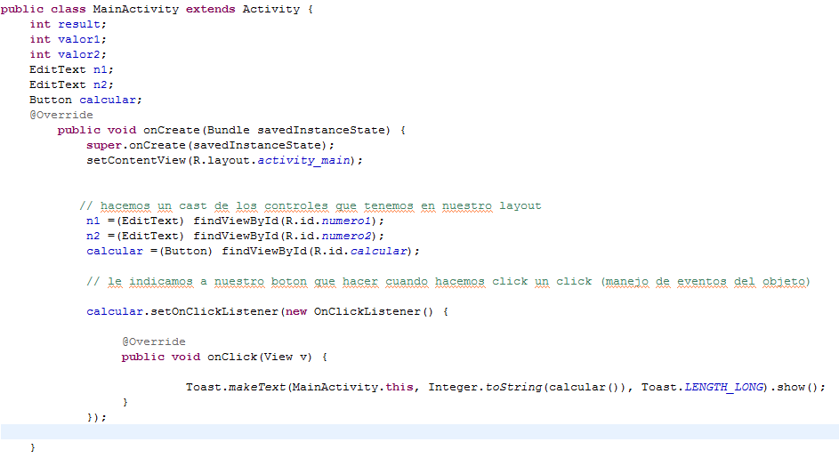
Main Activity

Slide 27
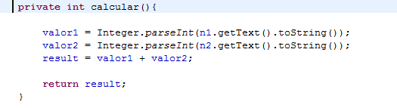
Function de calcular

Slide 28
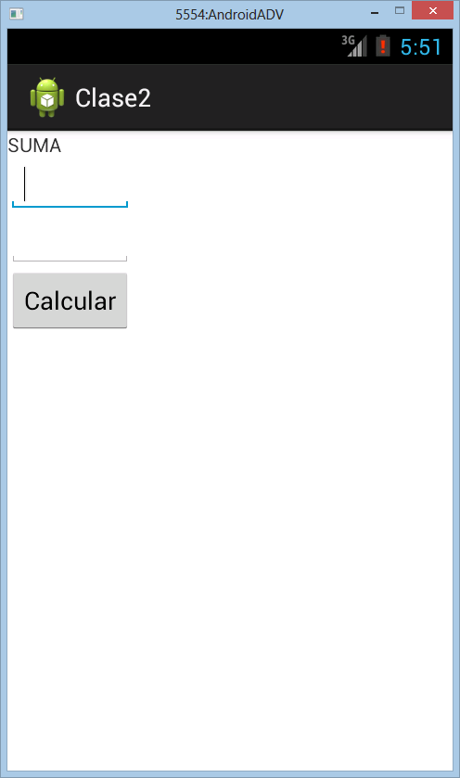
Como se ve?

Slide 29
Modificaciones Tarea 1:
Agregar radio buttons para la seleccion de distintas operaciones
TAREA: realiza las demas operaciones (resta, multiplicacion, division, potencia)
OBS: tener en cuenta el tipo de dato de entrada y salida deberia ser con decimales

Slide 30
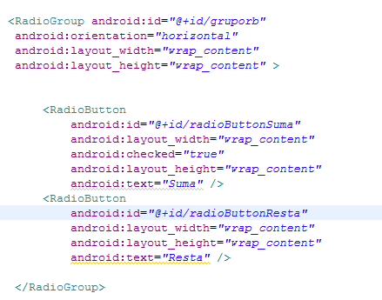
Como agregar Radio Buttons - Layouts

Slide 31
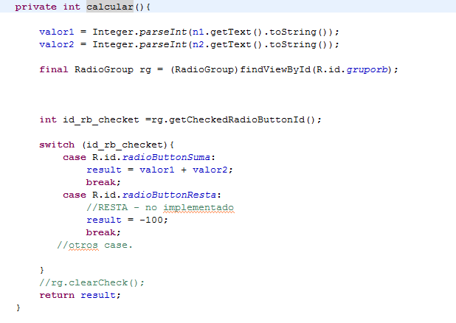
Como agregar Radio Buttons – Codigo Java correspondiente

Slide 32
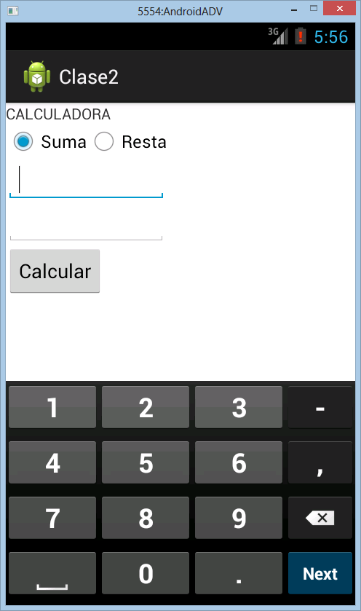

Slide 33
Parte 2 - Contenido
Intents y Activities
Activities
Intents
Utilización de intents con activities, ejemplos y ejercicios relacionados
Que son?
Para Que se usan?

Slide 34
Intents
Un intent sirve para invocar componentes, en android entendemos por componentes las activities, Que son componentes de UI [Interfaz gráfica], services, Código ejecutándose en segundo plano, broadcast receivers, Código que responde a un mensaje de transmisión [Broadcast messages] y proveedores de contenido, código que abstrae los datos.

Slide 35
Introducción a los Intents
Como mecanismo para invocar componentes, los intents son bastante fáciles de comprender. Básicamente nos permiten llamar a aplicaciones externas a la nuestra, lanzar eventos a los que otras aplicaciones puedan responder, lanzar alarmas etc.
Supongamos que tenemos la siguiente activity:
public class MiActivity extends Activity {
@Override
public void onCreate(Bundle savedInstanceState) {
super.onCreate(savedInstanceState);
setContentView(R.layout.MiActivity);
}
}

Slide 36
El layout R.Layout.MiActivity debe estar declarado y ser un archivo de layout valido. Una vez creado este archivo de layout, es necesario registrarlo en el AndroidManifest, que será algo así:
<activity android:name=".MiActivity" android:label="Mi Activity">
<intent -filter>
<action android:name=“android.intent.action.MAIN"/>
<category android:name="android.intent.category.LAUNCHER” />
</intent>
</activity>

Slide 37
Al registrar la activity en el AndroidManifest, registramos también una acción que podremos usar para invocar a dicha actividad. ,
El diseñador de la actividad puede asignar el nombre que crea conveniente a la acción. Ahora que ya está todo listo, podemos lanzar un intent para llamar a esta actividad:
Intent intent = new Intent(activity, MiActivity.class);
activity.start(intent);

Slide 38
Una vez que se invoca a la actividad, ésta tiene la posibilidad de recuperar el intent que la llamó. Y podemos recuperarlo del siguiente modo:
//Este código se inserta en el método onCreate() de la actividad.
Intent intent = this.getIntent();
if (intent == null){
Log.d("Tag", "La actividad no se ha llamado mediante un intent.")
}

Slide 39
Atributo “extras” en los intents
Los intents admiten además de las acciones y datos, un atributo adicional llamado extras. Este tipo de dato viene dado por la forma clave/valor
//Rellenar el bundle con datos fundamentales
putExtra(String name, boolean value);
putExtra(String name, int value);
putExtra(String name, double value);
putExtra(String name, String value);
//Obtener un bundle
intent.getExtras();
getStringExtra(String name);

Slide 40
Intents disponibles en Android
En developer.android.com/guide/appendix/g-app-intents.html se puede encontrar una lista con las aplicaciones disponibles en Android junto con los intents que las invocan. Por ejemplo, para el navegador web, tenemos dos acciones, VIEW y WEB_SEARCH, que abren el navegador en una url específica o realizan una búsqueda.
En el caso del dialer (marcador), tenemos las acciones CALL y DIAL, que vienen dadas por la URI tel:numero_de_teléfono, la diferencia entre estas dos acciones, es que CALL realiza la llamada al número de la URI, y DIAL solo lo marca, pero no realiza la llamada.

Slide 41
Categorias de Activities
Vamos a ver algunas categorías predefinidas, podéis encontrar la lista de todas ellas en developer.android.com/reference/android/content/Intent.html#CATEGORY_ALTERNATIVE:
CATEGORY_DEFAULT: Si declaramos una actividad bajo la categoría DEFAULT, podrá ser invocada mediante intents implícitos, de lo contrario, habrá que llamarla con intents explícitos.
CATEGORY_BROWSABLE: Si la actividad es de este tipo, podrá ser invocada con seguridad por el navegador para mostrar los datos referenciados por un link, como una imagen o un email.
CATEGORY_GADGET: La actividad se puede embeber dentro de otra actividad que pueda albergar gadgets.
CATEGORY_HOME: Suele existir solo una actividad de este tipo, que es la pantalla principal, esta actividad se muestra al iniciar el teléfono o pulsar el botón home. Si existe más de una se le pregunta al usuario cual elegir.

Slide 42
Cuando usamos un intent para iniciar una actividad podemos especificar qué tipo de actividad queremos especificando la categoría. Otra opción es buscar las actividades que coincidan con una determinada categoría, por ejemplo:
Intent i = new Intent(Intent.ACTION_MAIN, null);
i.addCategory(Intent.CATEGORY_LAUNCHER);
PackageManager pm = getPackageManager();
List<resolveinfo> list = pm.queryIntentActivities(i, 0);
</resolveinfo>

Slide 43
Ejercicio
Se deberá construir una aplicación que llame un nuevo Activity utilizando intents. (Se podría mejorar el ejercicio agregando paso de parámetros entre activities)

Slide 44
Paso 1
Abrimos Eclipse, y creamos un proyecto nuevo, el cual denominaremos “EjemploIntent”.

Slide 45
Paso 2
Hacer clic derecho en el “package” (dentro de la carpeta src, y selecciona “Nuevo – Clase”:
Nombra la nueva clase “OtraActivity”.

Slide 46
Paso 3
Registramos la nueva actividad en el “AndroidManifest”
<activity
android:label="OtraActivity"
android:name=".OtraActivity">
<intent-filter>
<action android:name=“py.com.cursoandroid. Ejemplointents.OtraActivity"/>
<category android:name="android.intent.category.DEFAULT" />
</intent-filter>
</activity>

Slide 47
Paso 4
Ya que definimos la otra activity en el Manifest, vamos a crear su layout. Has una copia de el archivo activity_ejemplo_intent.xml, pega la copia en la misma carpeta layout y ponle nombre “otra_activity_layout.xml”.

Slide 48
Paso 4
Modifica ese archivo para que quede de la siguiente manera:
<RelativeLayout xmlns:android="http://schemas.android.com/apk/res/android"
xmlns:tools="http://schemas.android.com/tools"
android:layout_width="match_parent"
android:layout_height="match_parent" >
<TextView
android:layout_width="wrap_content"
android:layout_height="wrap_content"
android:layout_centerHorizontal="true"
android:layout_centerVertical="true“
android:text="Esta es la Otra Activity"
tools:context=".EjemploIntent" />
</RelativeLayout>

Slide 49
Paso 5
Modificar el archivo OtraActivity.java de la siguiente manera
public class OtraActivity extends Activity {
@Override
public void onCreate(Bundle savedInstanceState){
super.onCreate(savedInstanceState);
setContentView(R.layout.otra_activity_layout);
}
}

Slide 50
Paso 6
Vamos a agregar un botón a la activity original, para que de esta manera, al dar clic a este boton, se abra la otra activity. Para esto, modificamos el layout de la activity EjemploIntent
<Button
android:layout_width="fill_parent"
android:layout_height="wrap_content"
android:text="Mostrar la otra activity"
android:onClick="onClick" />

Slide 51
Paso 7
Agregamos el método onClick a la clase EjemploIntent.java, este método sera invocado cada vez que demos clic en el botón
public void onClick(View view){
startActivity(new Intent(this, OtraActivity.class));
}

Slide 52
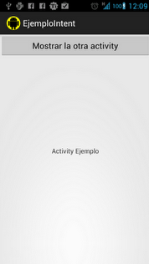
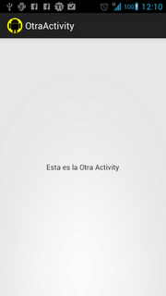
Resultado

Slide 53
Boton Volver
<Button
android:layout_width="fill_parent"
android:layout_height="wrap_content"
android:onClick="volver"
android:text="Volver" />
public void volver(View view)
{
finish();
}

Slide 54
Enviar datos entre Intents
public void onClick(View view){
Intent otra = new Intent(this, OtraActivity.class);
otra.putExtra("valor","hola");
startActivity(otra);
}
En el OnCreate de OtraActivity
Intent intent = getIntent();
TextView tw = (TextView)findViewById(R.id.tw_otra);
tw.setText(intent.getStringExtra("valor"));

Slide 55
URL Intent
En el manifiest
<uses-permission android:name="android.permission.INTERNET"/>
En la clase java
intent = new Intent(Intent.ACTION_VIEW,
Uri.parse("http://www.ipositivo.com"));

Slide 56
Call Intent
En el manifiest
<uses-permission android:name="android.permission.CALL_PHONE" />
En la clase java
intent = new Intent(Intent.ACTION_CALL,
Uri.parse("tel:(+595)971507080"));

Slide 57
Tarea 1
Diseñar un Activity Principal para la aplicación de Bloc de Notas en la que se tenga un boto de Agregar una nueva nota.
Crear otra Activity que tenga la interfaz completa de inserción de nota nueva, preparar la misma con los botones, eventos y controles necesarios.

